Slide 1
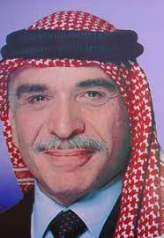
* جلالة الملك الحسين
تعرف على حياته

Slide 2
زواج جلالة الملك الحسين
تزوج الملك حسين من الملكة نور في 15 يونيو 1978 ولهما ولدان هما حمزة وهاشم وابنتان إيمان وراية. وخلف جلالته ثلاثة أبناء عبد الله وفيصل وعلي وخمس بنات علياء وزين وعائشة وهيا وعبير من ثلاث زيجات سابقة..

Slide 3
اهم انجازات الملك حسين
نجح جلالة الملك الحسين بن طلال في توجيه الأردن وشعبه خلال ما يقرب من نصف قرن من التغيير المضطرب في الشرق الأوسط ، من خلال إعطاء الأولوية باستمرار للتنمية البشرية ومؤسسات الدولة القوية الراسخة في القيم العربية الإسلامية المتمثلة في السلام والرحمة والخدمة والتسامح..
أحسنت

